Slide 1


基于
歌曲内容的音乐
推荐系统

Slide 2

CONTECTS
目录
研究背景与意义
系统原理与设计
作品效果与展示
综合总结与致谢

Slide 3


01
研究背景与意义
1.1 研究背景
1.2 研究意义

Slide 4
1.1 研究背景
互联网三巨头、亚马逊和谷歌等国内外大公司，重金打造推荐、广告、搜索的技术护城河。
音乐产业流行数字化发行，各大主流音乐平台出现各种推荐音乐相关栏目，尤其是网易云音乐高质量的音乐推荐算法受到广大用户喜爱。
精准的评估用户的喜好，推荐相似的歌曲及其他数字产品，可以提升用户体验感，同时挖掘潜在的商业价值，提高企业的营收利润。

Slide 5

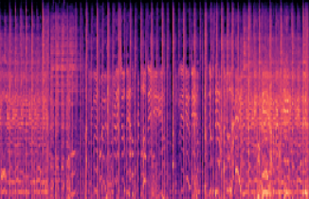
1.2 研究意义
one
基于音频内容，减少对人工标签的依赖，减少人为对音乐类型主观定义的偏差。
two
深度学习在推荐系统上的运用。构建不同的模型，提高推荐系统的能力。学习音乐更多本身特征。
three
较完整地构建推荐系统。从模型训练，到前后端的设计，最后部署，完成推荐系统构建的一整套流程。

Slide 6
02
系统原理与设计
2.1 数据清洗
2.2 频谱转化
2.3 神经网络
2.4 前后端设计
2.5 项目部署

Slide 7
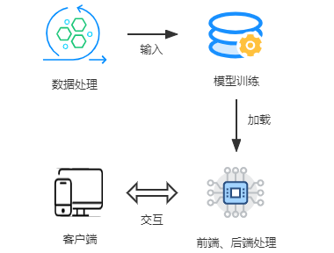
系统设计
GTZAN
数据集
包含1000首歌，10种不同风格，每种风格含100个样本。
划分为：
训练集800
测试集200
每个音频文件长为30秒，含一个记录标签的CSV文件。

Slide 8
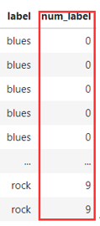
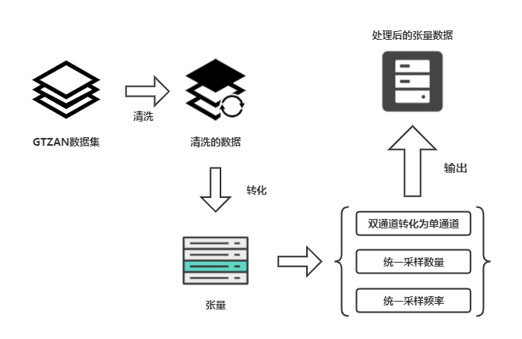

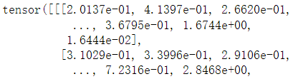
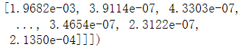
2.1 数据清洗
①
标签的数字化
②
将音频数据
加载为张量
③
统一输入格式

Slide 9
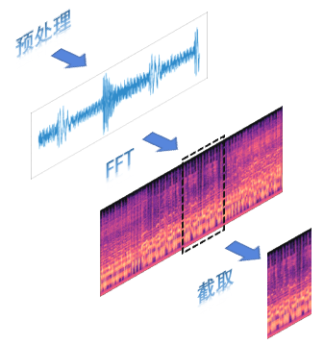
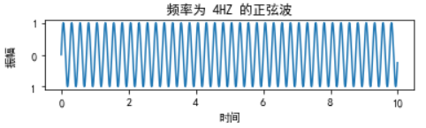
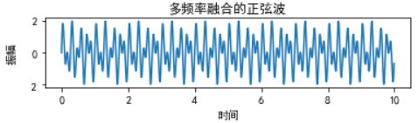
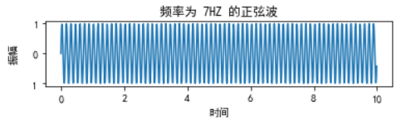
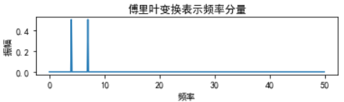

2.2 频谱转换
给定一个时域正弦信号，傅里叶变换提供了其组成信号的频率，利用傅立叶变换可以将周期信号和非周期信号从时域变换到频域。
$$\hat{f}\left(ξ\right)= \int_{−∞}^{∞}{f\left(x\right)ⅇ^{−2πⅈxξ}dx}$$

Slide 10
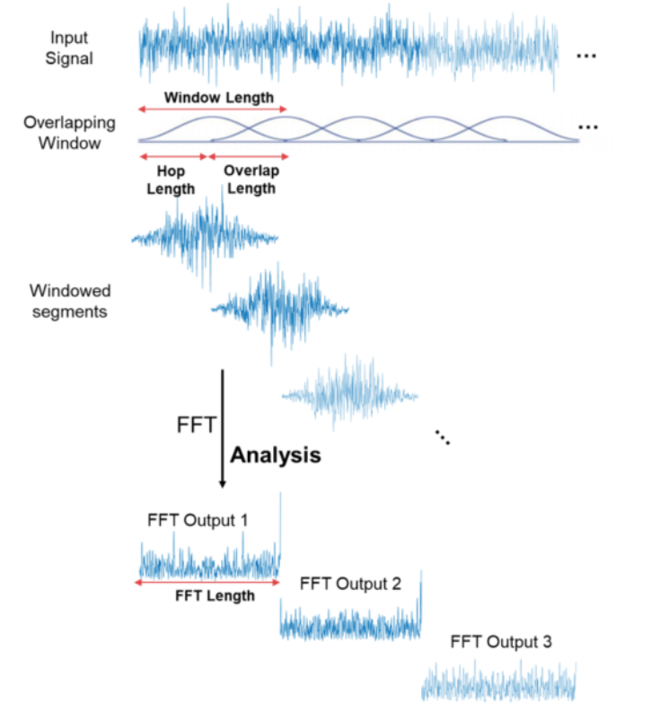
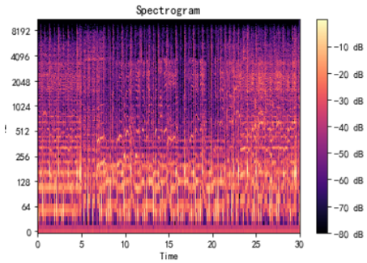
2.2 频谱转换
可以对信号划分成多个窗口片段，对每个片段执行FFT来计算频谱。频谱图视为一堆堆叠在一起的 FFT，这是一种直观地表示信号响度或幅度的方法。

Slide 11
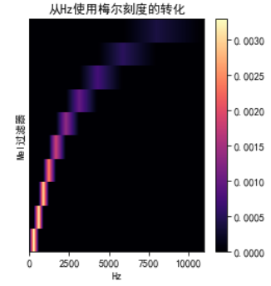
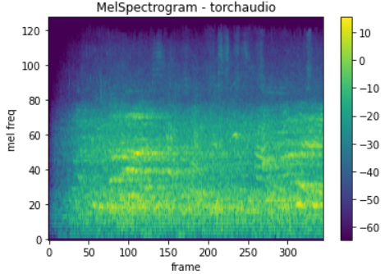
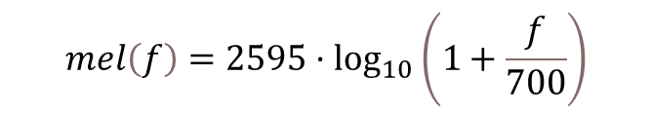
2.2 频谱转换
人耳对低频信号的区别更加敏感，但对于高频信号就不那么敏感了。
梅尔刻度就是将频率刻度进行一些非线性变换的结果，这样的变化可以使得等距的音高，对于人耳分辨拥有同样的效果。
$$mel\left(f\right)=2595·\log_{10}\left(1+\frac{f}{700}\right)$$

Slide 12
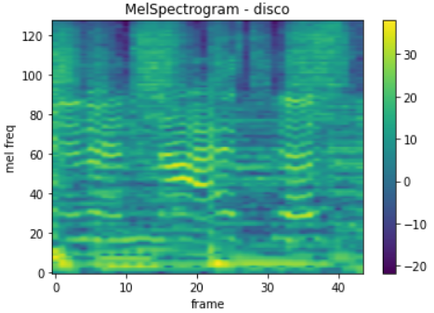
2.2 频谱转换
为什么选择梅尔频谱？
刘万军、王佳铭等^{[1]}研究表明，在其他条件相同情况下，只改变频谱模式，对于传统的傅里叶变化的频谱，梅尔频谱在音乐分类任务上面的准确度能提升约2%。
频域表示更容易看出信号的特点
梅尔频谱能减少数据的的大小
[1]刘万军,王佳铭,曲海成,董利兵,曹欣宇.基于频谱空间域特征注意的音乐流派分类算法[J/OL].计算机应用:1-7[2022-05-11].http://kns.cnki.net/kcms/detail/51.1307.TP.20211207.0951.002.html

Slide 13
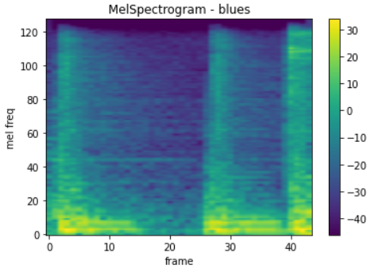
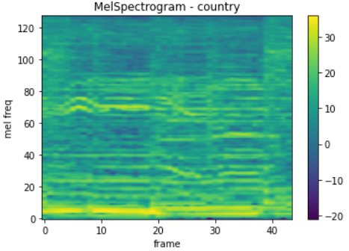
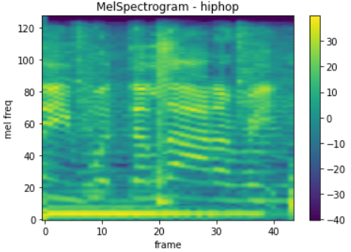
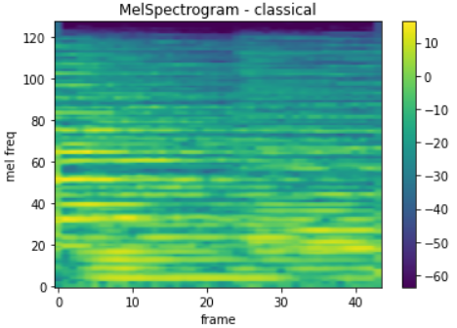
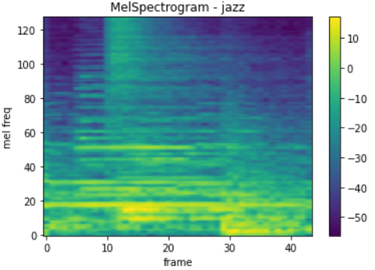
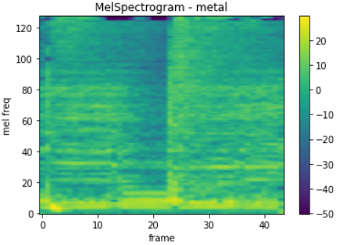
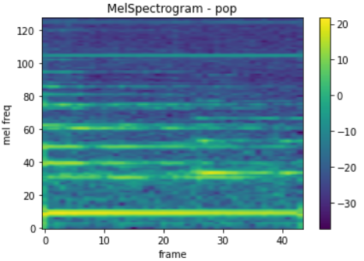
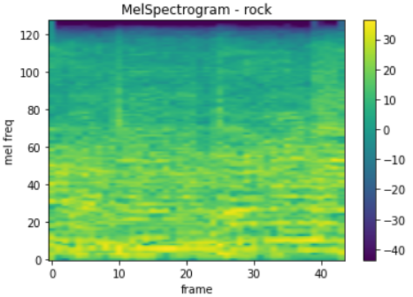
转化结果

Slide 14
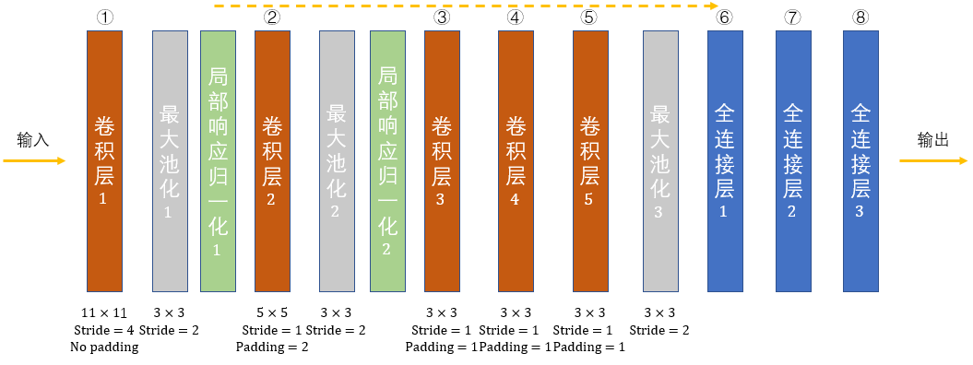
2.3 神经网络
为什么选择AlexNet？
模型的选择
卷积神经网络的先锋，
开创了多个首次
层数较少，适合于对于小批量样本数据
综合测试，AlexNet拥有较好的训练效果

Slide 15
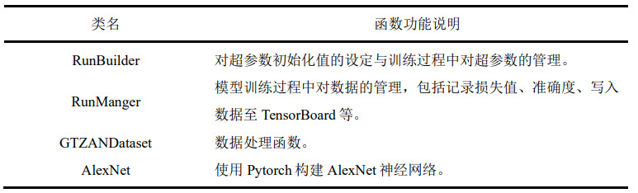
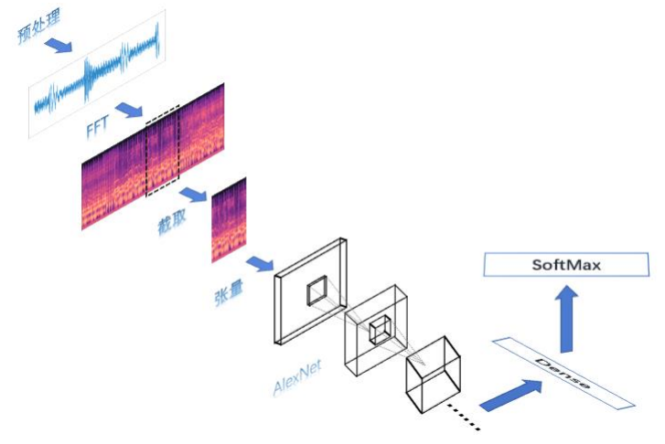
2.3 神经网络
模型的训练

Slide 16
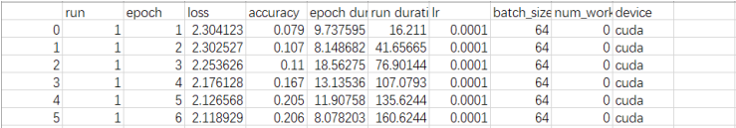
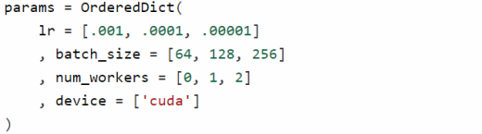
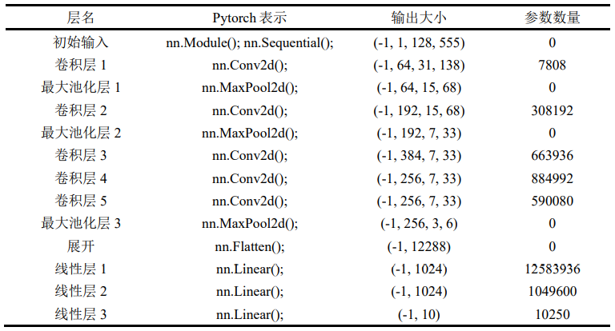
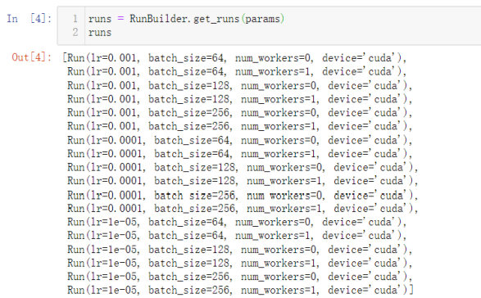
2.3 神经网络
RunManger的作用效果
模型的训练
RunBuilder的作用效果
AlexNet的结果

Slide 17
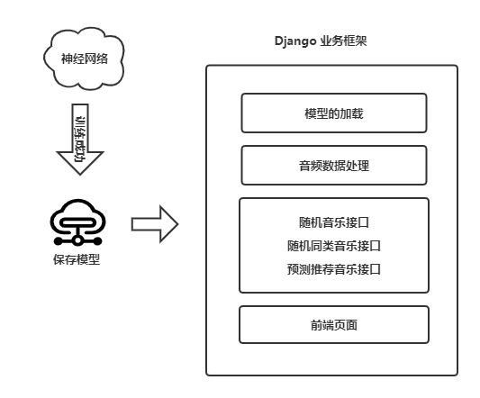
2.4 前后端设计
Django是基于Python的一个WEB框架，在Django中需要实现模型的加载，音频文件的处理等功能，实现功能接口初始化随机歌曲以及提供用户喜欢的相似歌曲推荐的接口，预测推荐音乐的接口需要使用到训练好的模型。同时需要设计出合适的前端页面。

Slide 18
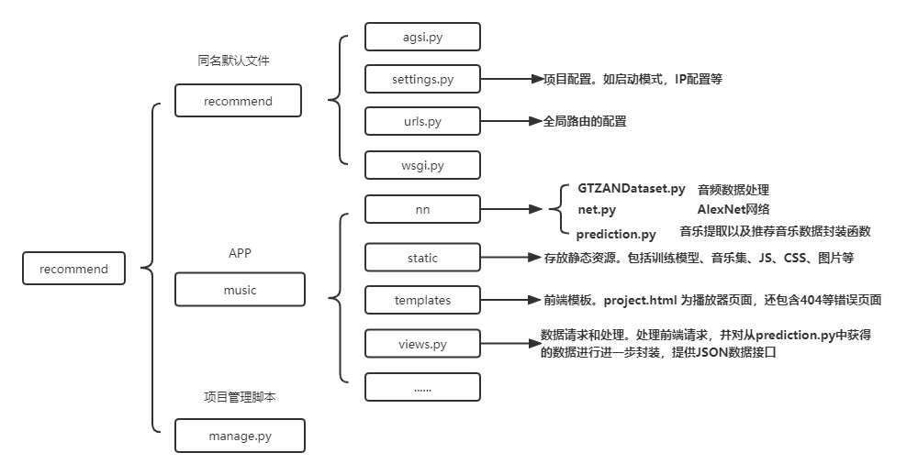
2.4 前后端设计

Slide 19
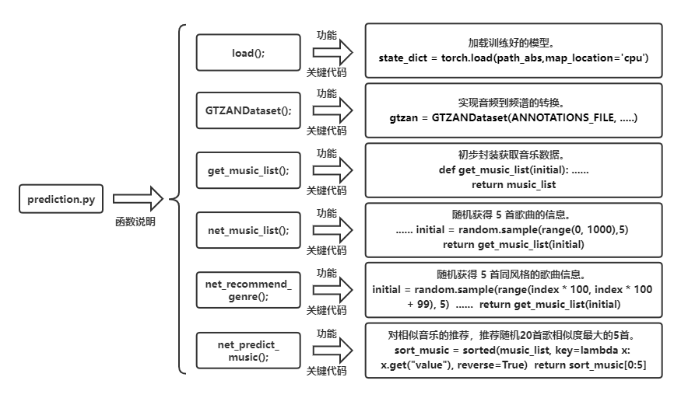
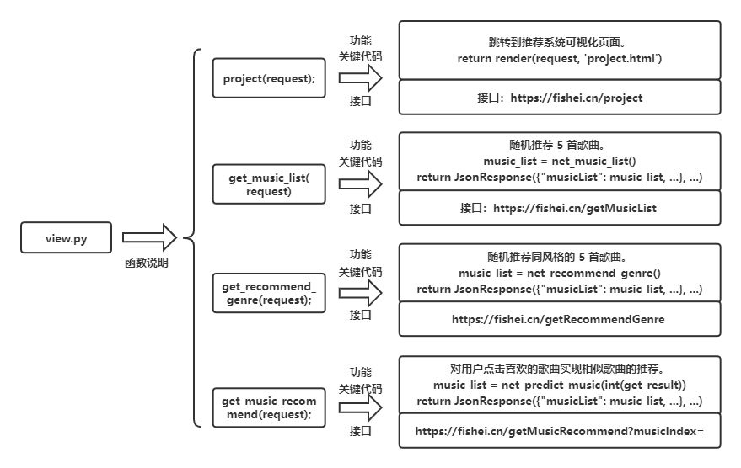

2.4 前后端设计
关键类说明
后端

Slide 20

2.4 前后端设计
前端设计
HTML CSS JS
暂停
播放
下一首
正在播放
点击推荐
推荐列表
……
进度条
布局
呈现
自动切换

Slide 21
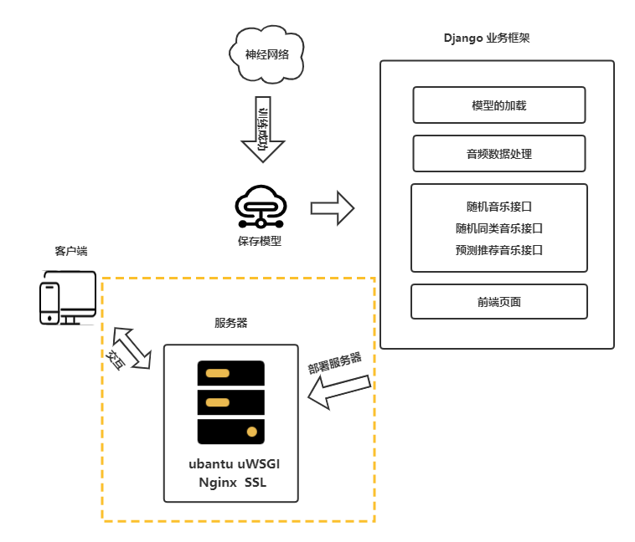
2.5 系统部署
uWSGI 快的性能、低内存占用和app管理
Nginx 安全、高并发、静态资源管理
SSL 安全、提高用户体验
Linux 开放，稳定、低成本、易维护

Slide 22
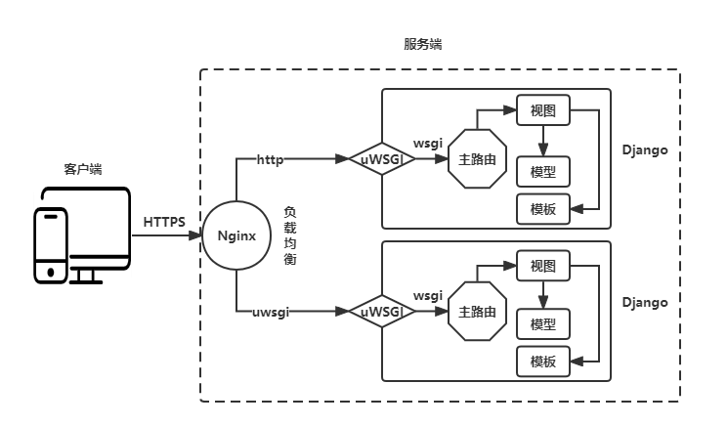
2.5 系统部署
Nginx

Slide 23
03
作品效果与展示
3.1 模型效果
3.2 推荐系统实现

Slide 24
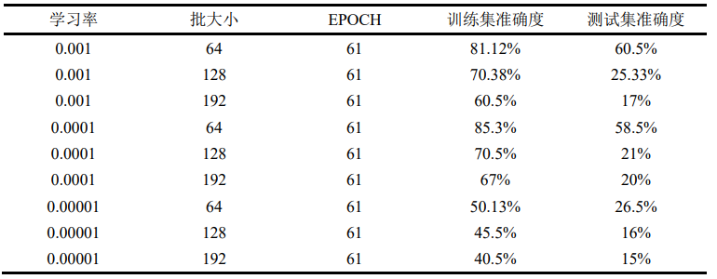
3.1 模型效果
当学习率lr为0.001或0.0001，批大小为64时，可以获得近似最佳准确率和最快收敛速度。为了确认学习率的值，我们对学习率0.001和0.0001再次训练，同时增加epoch数量以及分析梯度的直方图。

Slide 25
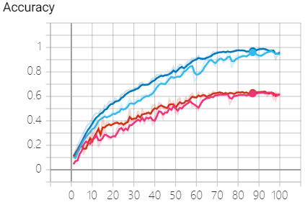
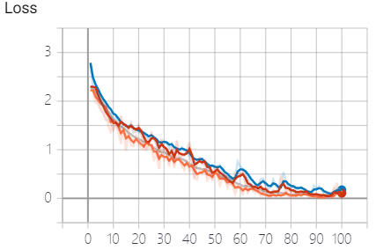
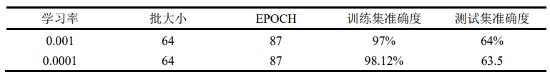
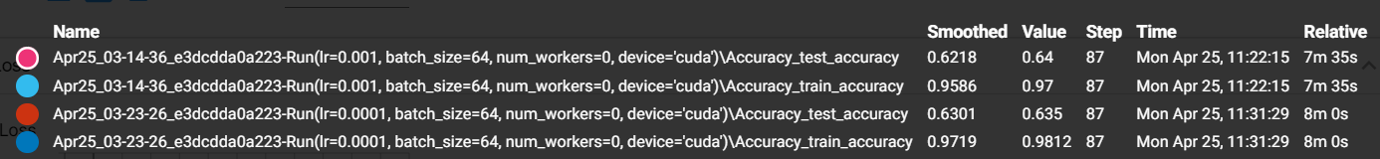
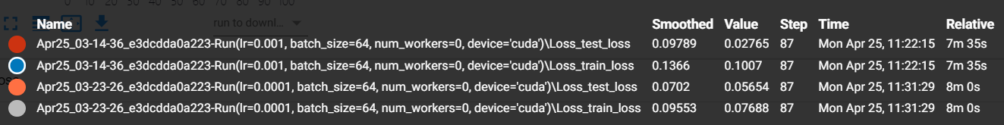
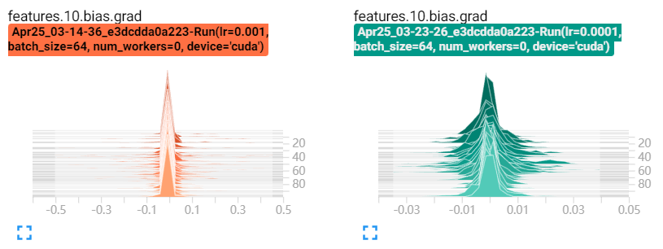
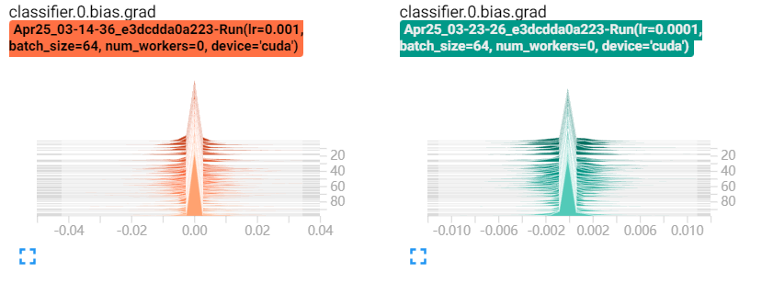
3.1 模型效果

Slide 26
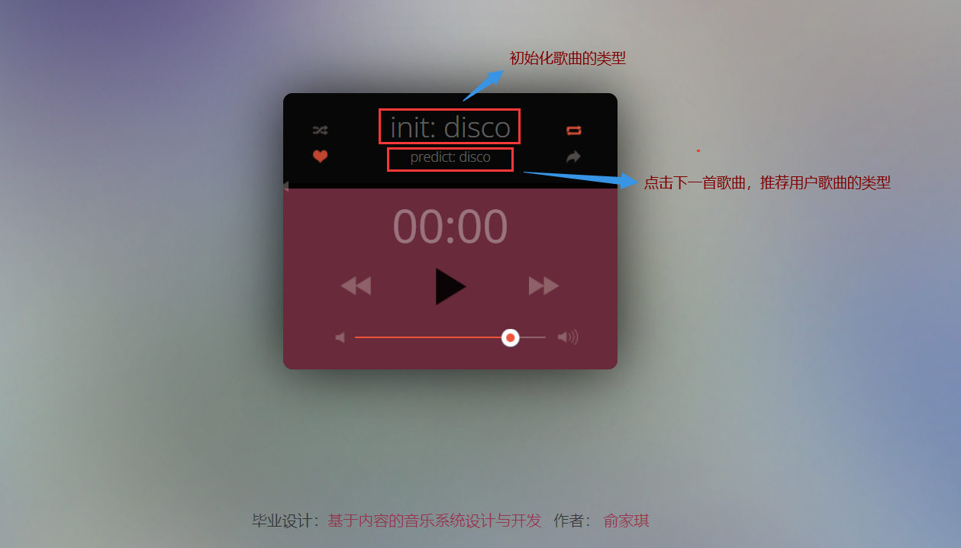
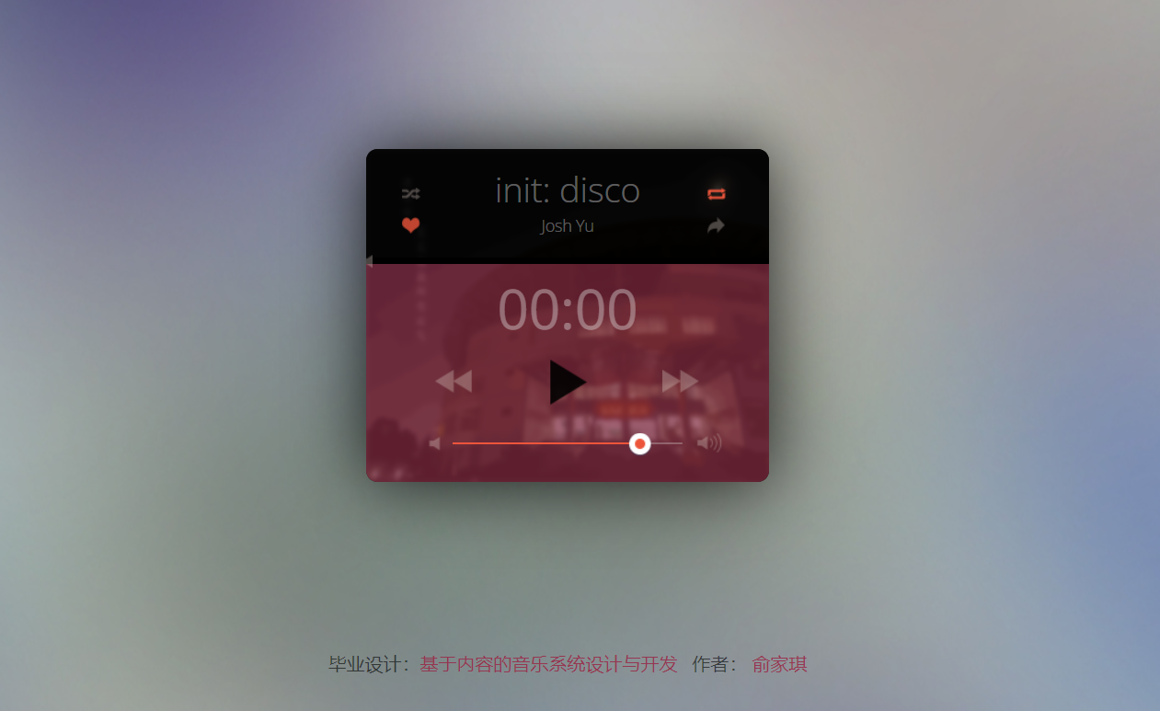
3.2 推荐系统实现
推荐的歌曲为初始化歌曲的相似歌曲，无法真正实现推荐用户选择喜欢歌曲的相似歌曲。
初版页面设计
体验地址：https://fishei.cn/index

Slide 27
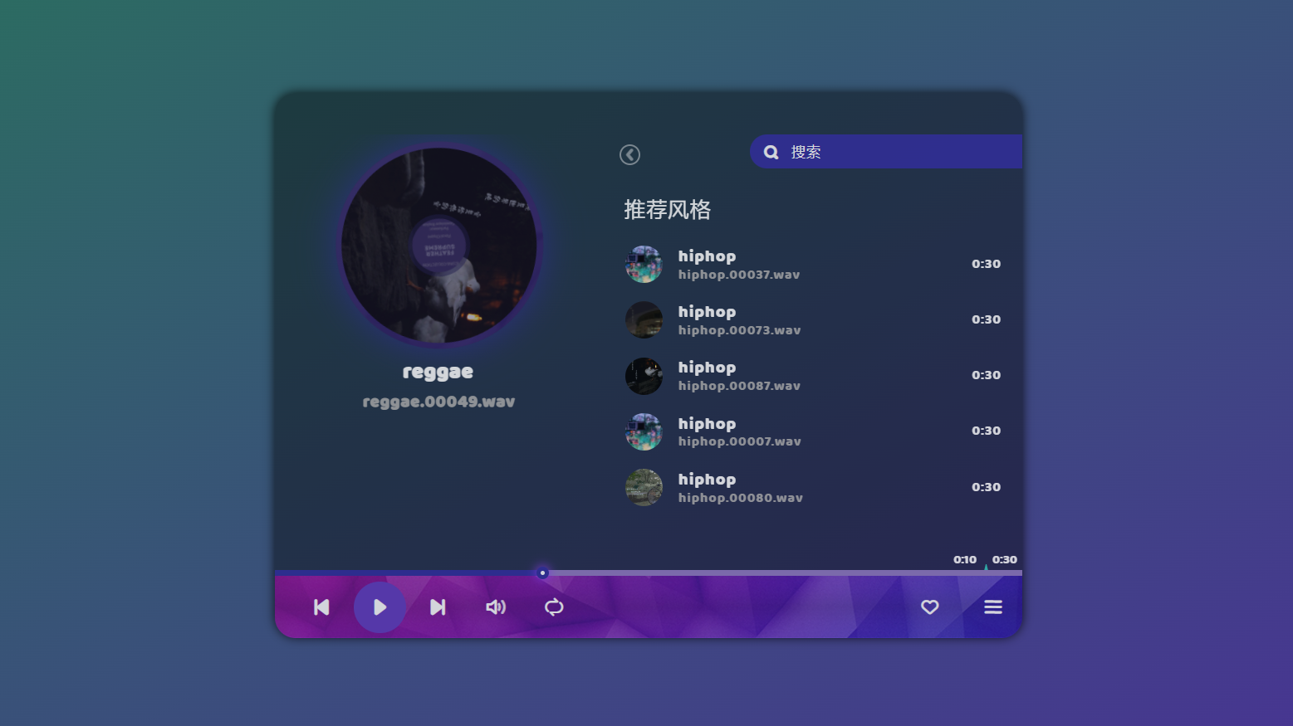
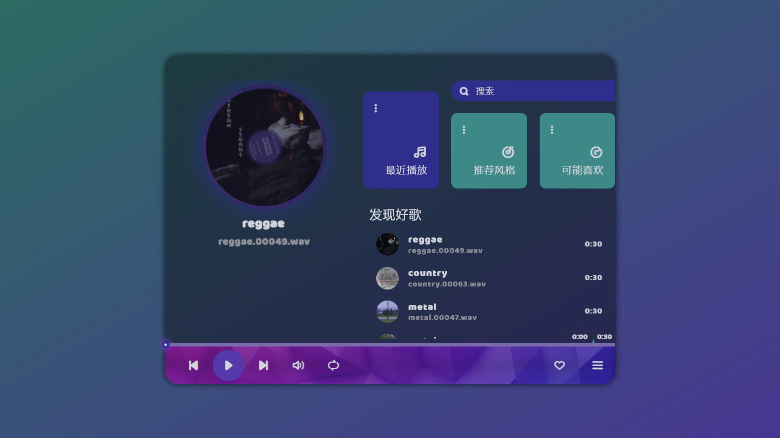
3.2 推荐系统实现
终版页面设计
优化页面布局
新添更多功能
可选喜欢的歌曲进行推荐
体验地址：https://fishei.cn/project

Slide 28


3.2 推荐系统实现
终版页面设计
推荐效果
优化页面布局
新添更多功能
可选喜欢的歌曲进行推荐
体验地址：https://fishei.cn/project

Slide 29
04
综合总结与致谢
4.1 总结与展望
4.2 致谢

Slide 30
4.1 总结
基于内容的音乐推荐系统从模型的训练到用户的交互实现了一整套流程。初步具有实际应用能力。
01
在通过实验前的模型测试表明，在自定义的五层卷积神经网络、ResNet以及AlexNet中，AlexNet对本数据集拥有更好的预测泛化效果。但实际预测能力还存在不足。
02
丰富前后端交互设计，能大大提升用户体验感，同时也会赋予推荐系统更好的商业价值。本推荐系统中仍存在一些交互设计上的不足。
03

Slide 31
4.1 总结
测试集上的预测效果一般，最终收敛准确率在65%~70%。
改进方向：
① 扩大训练样本规模或实现数据增强 ② 改用更先进的模型
暂未能实现搜索功能；暂未能实现歌词同步滚动功能；“发现好歌”一栏暂不能刷新列表；“可能喜欢”一栏是初次加载后是静态的；无法收藏喜欢的歌曲；未能添加更多用户特征，以实现更丰富精准的歌曲推荐等。

Slide 32
4.1 展望
-分类到聚类
-模型的改进
C
学习任务转化为聚类问题，或许更能做到个性化推荐，而减少人为定义歌曲风格而出现的偏差。
A
加入记忆能力和注意力机制，例如研究最近比较火的领域注意力—Transformer模型以及专门应用于推荐系统的模型，例如基于注意力机制的DIN模型、基于强化学习的DRN模型。
B
-用户和内容的混合推荐系统
要加入更多用户特征和行为的音乐推荐系统。在现代深度学习推荐系统中，一些主流的推荐系统都是基于内容和用户混合的推荐系统。

Slide 33
致谢
Whatever is worth doing is worth doing well.

